Slide 1

2、四季
欣赏
生字

Slide 2












Slide 3
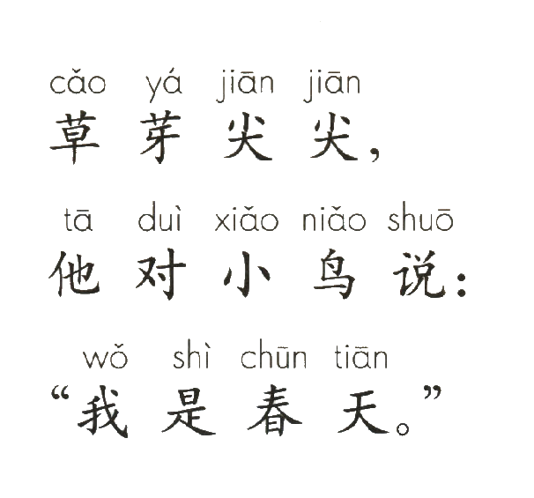
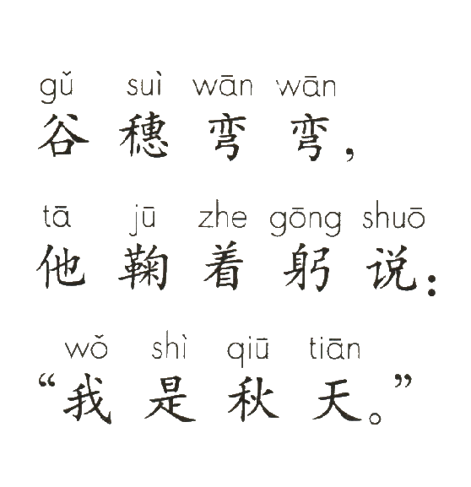
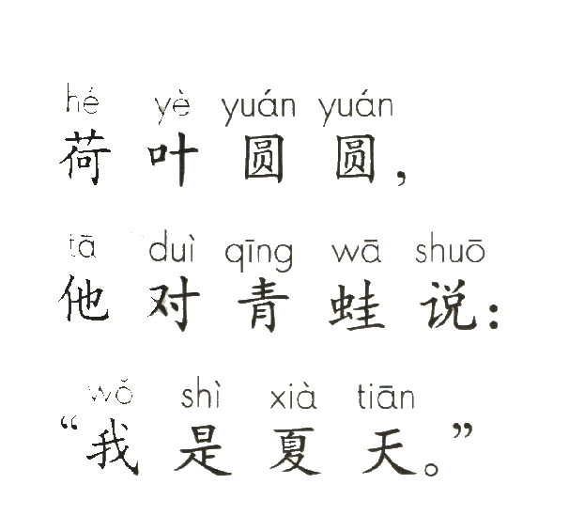
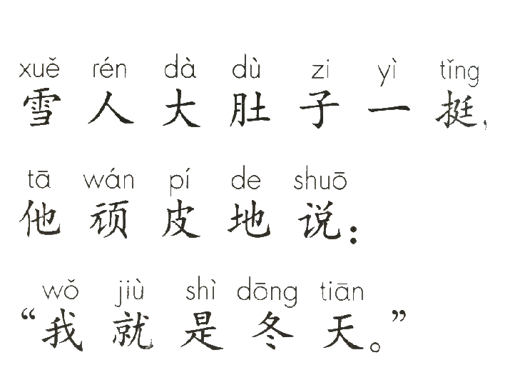

Slide 4









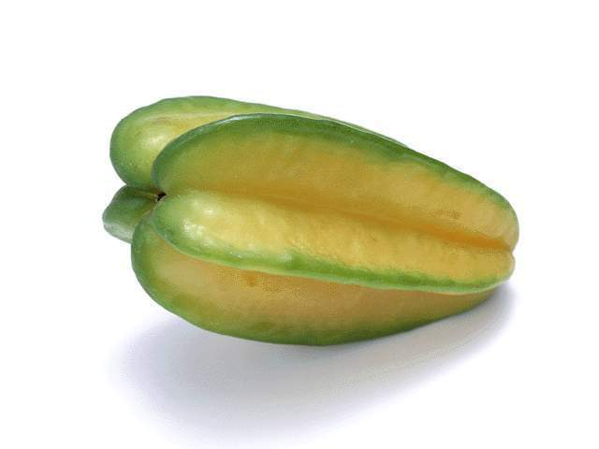
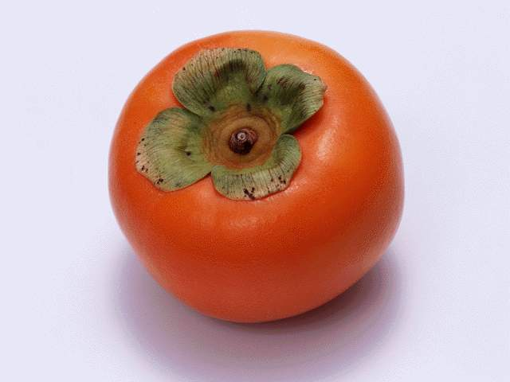

Slide 5
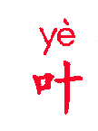

Slide 6
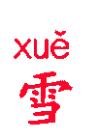

Slide 7


Slide 8
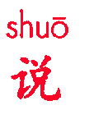

Slide 9
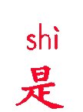

Slide 10


Slide 11


Slide 12


Slide 13


Slide 14
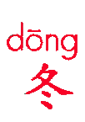

Slide 15


Slide 16
雪

Slide 17
叶

Slide 18
圆

Slide 19
冬

Slide 20
肚

Slide 21
对

Slide 22
就

Slide 23
夏

Slide 24
说

Slide 25
是

Slide 26
秋

Slide 27
草芽尖尖，
他对小鸟说：
“我是春天。”
荷叶圆圆，
他对青蛙说：
“我是夏天。”
谷穗弯弯，
他鞠着躬说：
“我是秋天。”
雪人大肚子挺，
他顽皮地说：
“我就是冬天。”

Slide 28
春
夏
四季
秋
冬

Slide 29
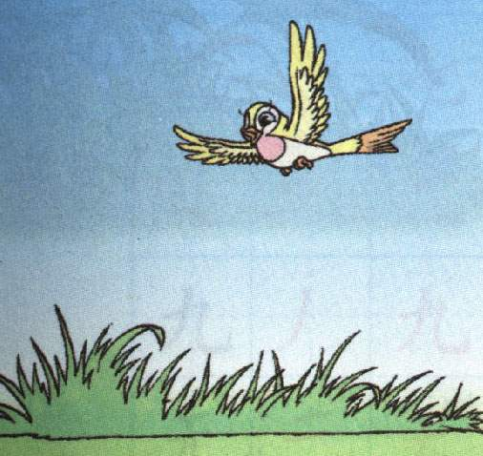
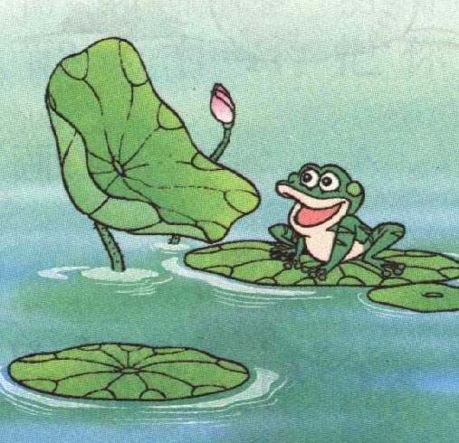
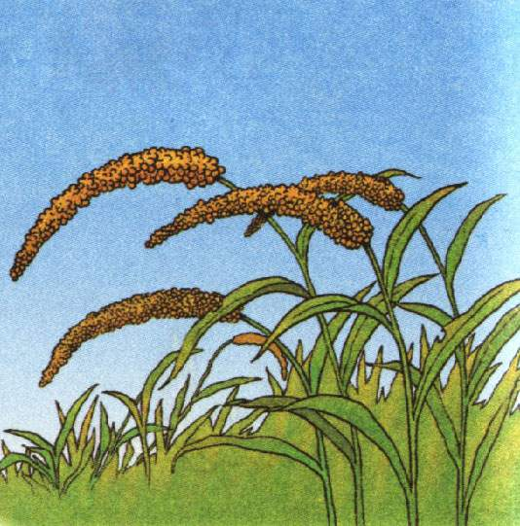
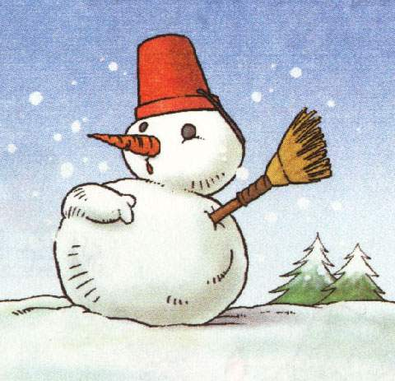
春
夏
秋
冬

Slide 30
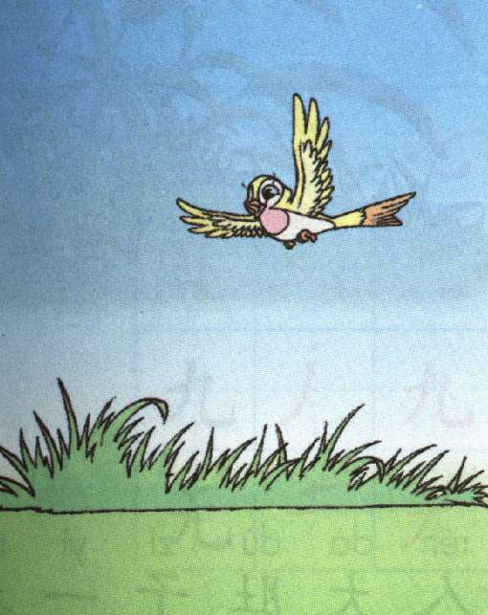

Slide 31
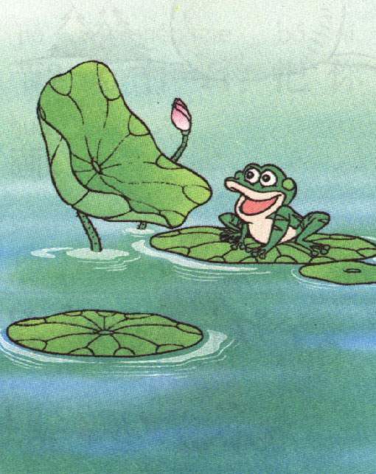

Slide 33
